Slide 1
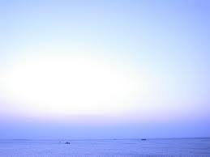
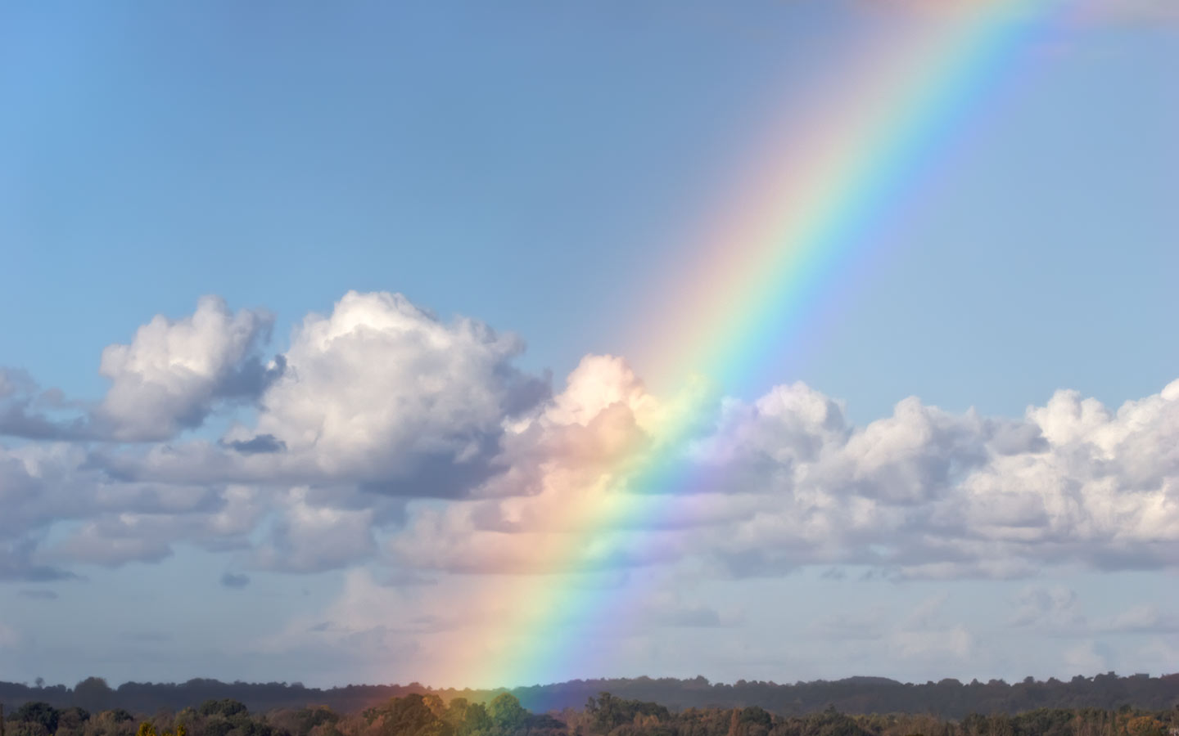
하나님이 꿈꾸는 교회
Church of God’s Dreams

Slide 2
Worship
In Spirit
and Truth

Slide 3
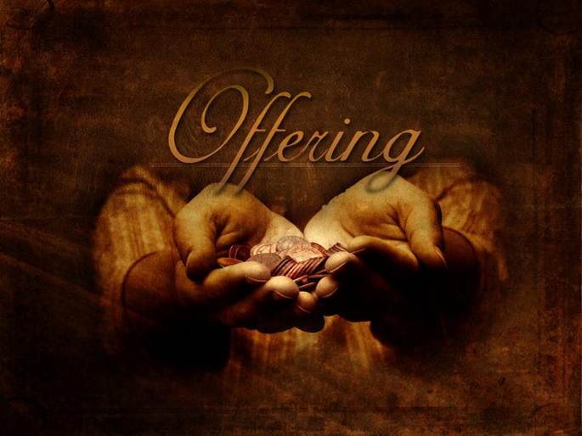

Slide 11
Offertory prayer
김순배 강도사

Slide 18
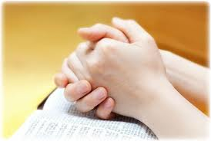
Prayer
다같이

Slide 19
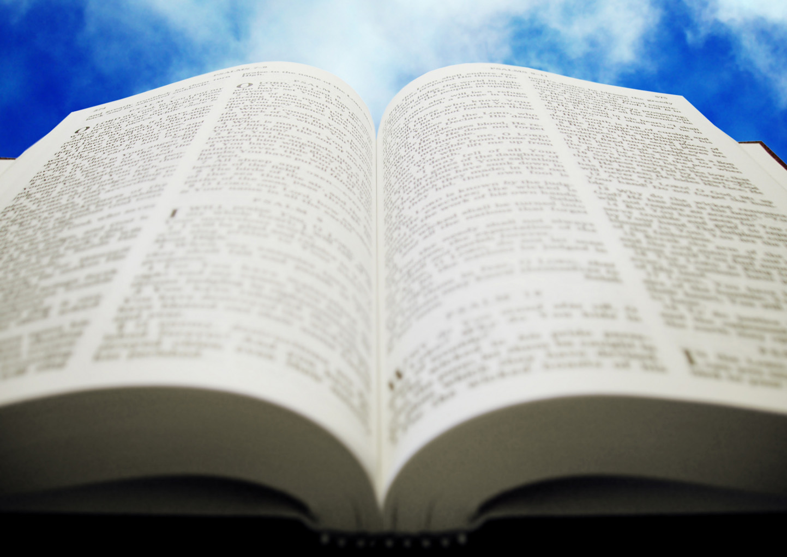
아가서
5:1-16

Slide 20
(아 5:1) 내 누이, 내 신부야 내가 내 동산에 들어와서 나의 몰약과 향 재료를 거두고 나의 꿀송이와 꿀을 먹고 내 포도주와 내 우유를 마셨으니 나의 친구들아 먹으라 나의 사랑하는 사람들아 많이 마시라 (아 5:2) 내가 잘지라도 마음은 깨었는데 나의 사랑하는 자의 소리가 들리는구나 문을 두드려 이르기를 나의 누이, 나의 사랑, 나의 비둘기, 나의 완전한 자야 문을 열어 다오 내 머리에는 이슬이, 내 머리털에는 밤이슬이 가득하였다 하는구나

Slide 21
(아 5:3) 내가 옷을 벗었으니 어찌 다시 입겠으며 내가 발을 씻었으니 어찌 다시 더럽히랴마는 (아 5:4) 내 사랑하는 자가 문틈으로 손을 들이밀매 내 마음이 움직여서 (아 5:5) 일어나 내 사랑하는 자를 위하여 문을 열 때 몰약이 내 손에서, 몰약의 즙이 내 손가락에서 문빗장에 떨어지는구나

Slide 22
(아 5:6) 내가 내 사랑하는 자를 위하여 문을 열었으나 그는 벌써 물러갔네 그가 말할 때에 내 혼이 나갔구나 내가 그를 찾아도 못 만났고 불러도 응답이 없었노라 (아 5:7) 성 안을 순찰하는 자들이 나를 만나매 나를 쳐서 상하게 하였고 성벽을 파수하는 자들이 나의 겉옷을 벗겨 가졌도다 (아 5:8) 예루살렘 딸들아 너희에게 내가 부탁한다 너희가 내 사랑하는 자를 만나거든 내가 사랑하므로 병이 났다고 하려무나

Slide 23
(아 5:9) 여자들 가운데에 어여쁜 자야 너의 사랑하는 자가 남의 사랑하는 자보다 나은 것이 무엇인가 너의 사랑하는 자가 남의 사랑하는 자보다 나은 것이 무엇이기에 이같이 우리에게 부탁하는가 (아 5:10) 내 사랑하는 자는 희고도 붉어 많은 사람 가운데에 뛰어나구나 (아 5:11) 머리는 순금 같고 머리털은 고불고불하고 까마귀 같이 검구나

Slide 24
(아 5:12) 눈은 시냇가의 비둘기 같은데 우유로 씻은 듯하고 아름답게도 박혔구나 (아 5:13) 뺨은 향기로운 꽃밭 같고 향기로운 풀언덕과도 같고 입술은 백합화 같고 몰약의 즙이 뚝뚝 떨어지는구나 (아 5:14) 손은 황옥을 물린 황금 노리개 같고 몸은 아로새긴 상아에 청옥을 입힌 듯하구나

Slide 25
(아 5:15) 다리는 순금 받침에 세운 화반석 기둥 같고 생김새는 레바논 같으며 백향목처럼 보기 좋고 (아 5:16) 입은 심히 달콤하니 그 전체가 사랑스럽구나 예루살렘 딸들아 이는 내 사랑하는 자요 나의 친구로다

Slide 26
(계 3:20) 볼지어다 내가 문 밖에 서서 두드리노니 누구든지 내 음성을 듣고 문을 열면 내가 그에게로 들어가 그와 더불어 먹고 그는 나와 더불어 먹으리라 (시 37:24) 그는 넘어지나 아주 엎드러지지 아니함은 여호와께서 그의 손으로 붙드심이로다

Slide 27
(렘 29:12) 너희가 내게 부르짖으며 내게 와서 기도하면 내가 너희들의 기도를 들을 것이요 (렘 29:13) 너희가 온 마음으로 나를 구하면 나를 찾을 것이요 나를 만나리라

Slide 28
(계 5:12) 큰 음성으로 이르되 죽임을 당하신 어린 양은 능력과 부와 지혜와 힘과 존귀와 영광과 찬송을 받으시기에 합당하도다 하더라 (아 4:16) 북풍아 일어나라 남풍아 오라 나의 동산에 불어서 향기를 날리라 나의 사랑하는 자가 그 동산에 들어가서 그 아름다운 열매 먹기를 원하노라

Slide 29
찬양대

Slide 30
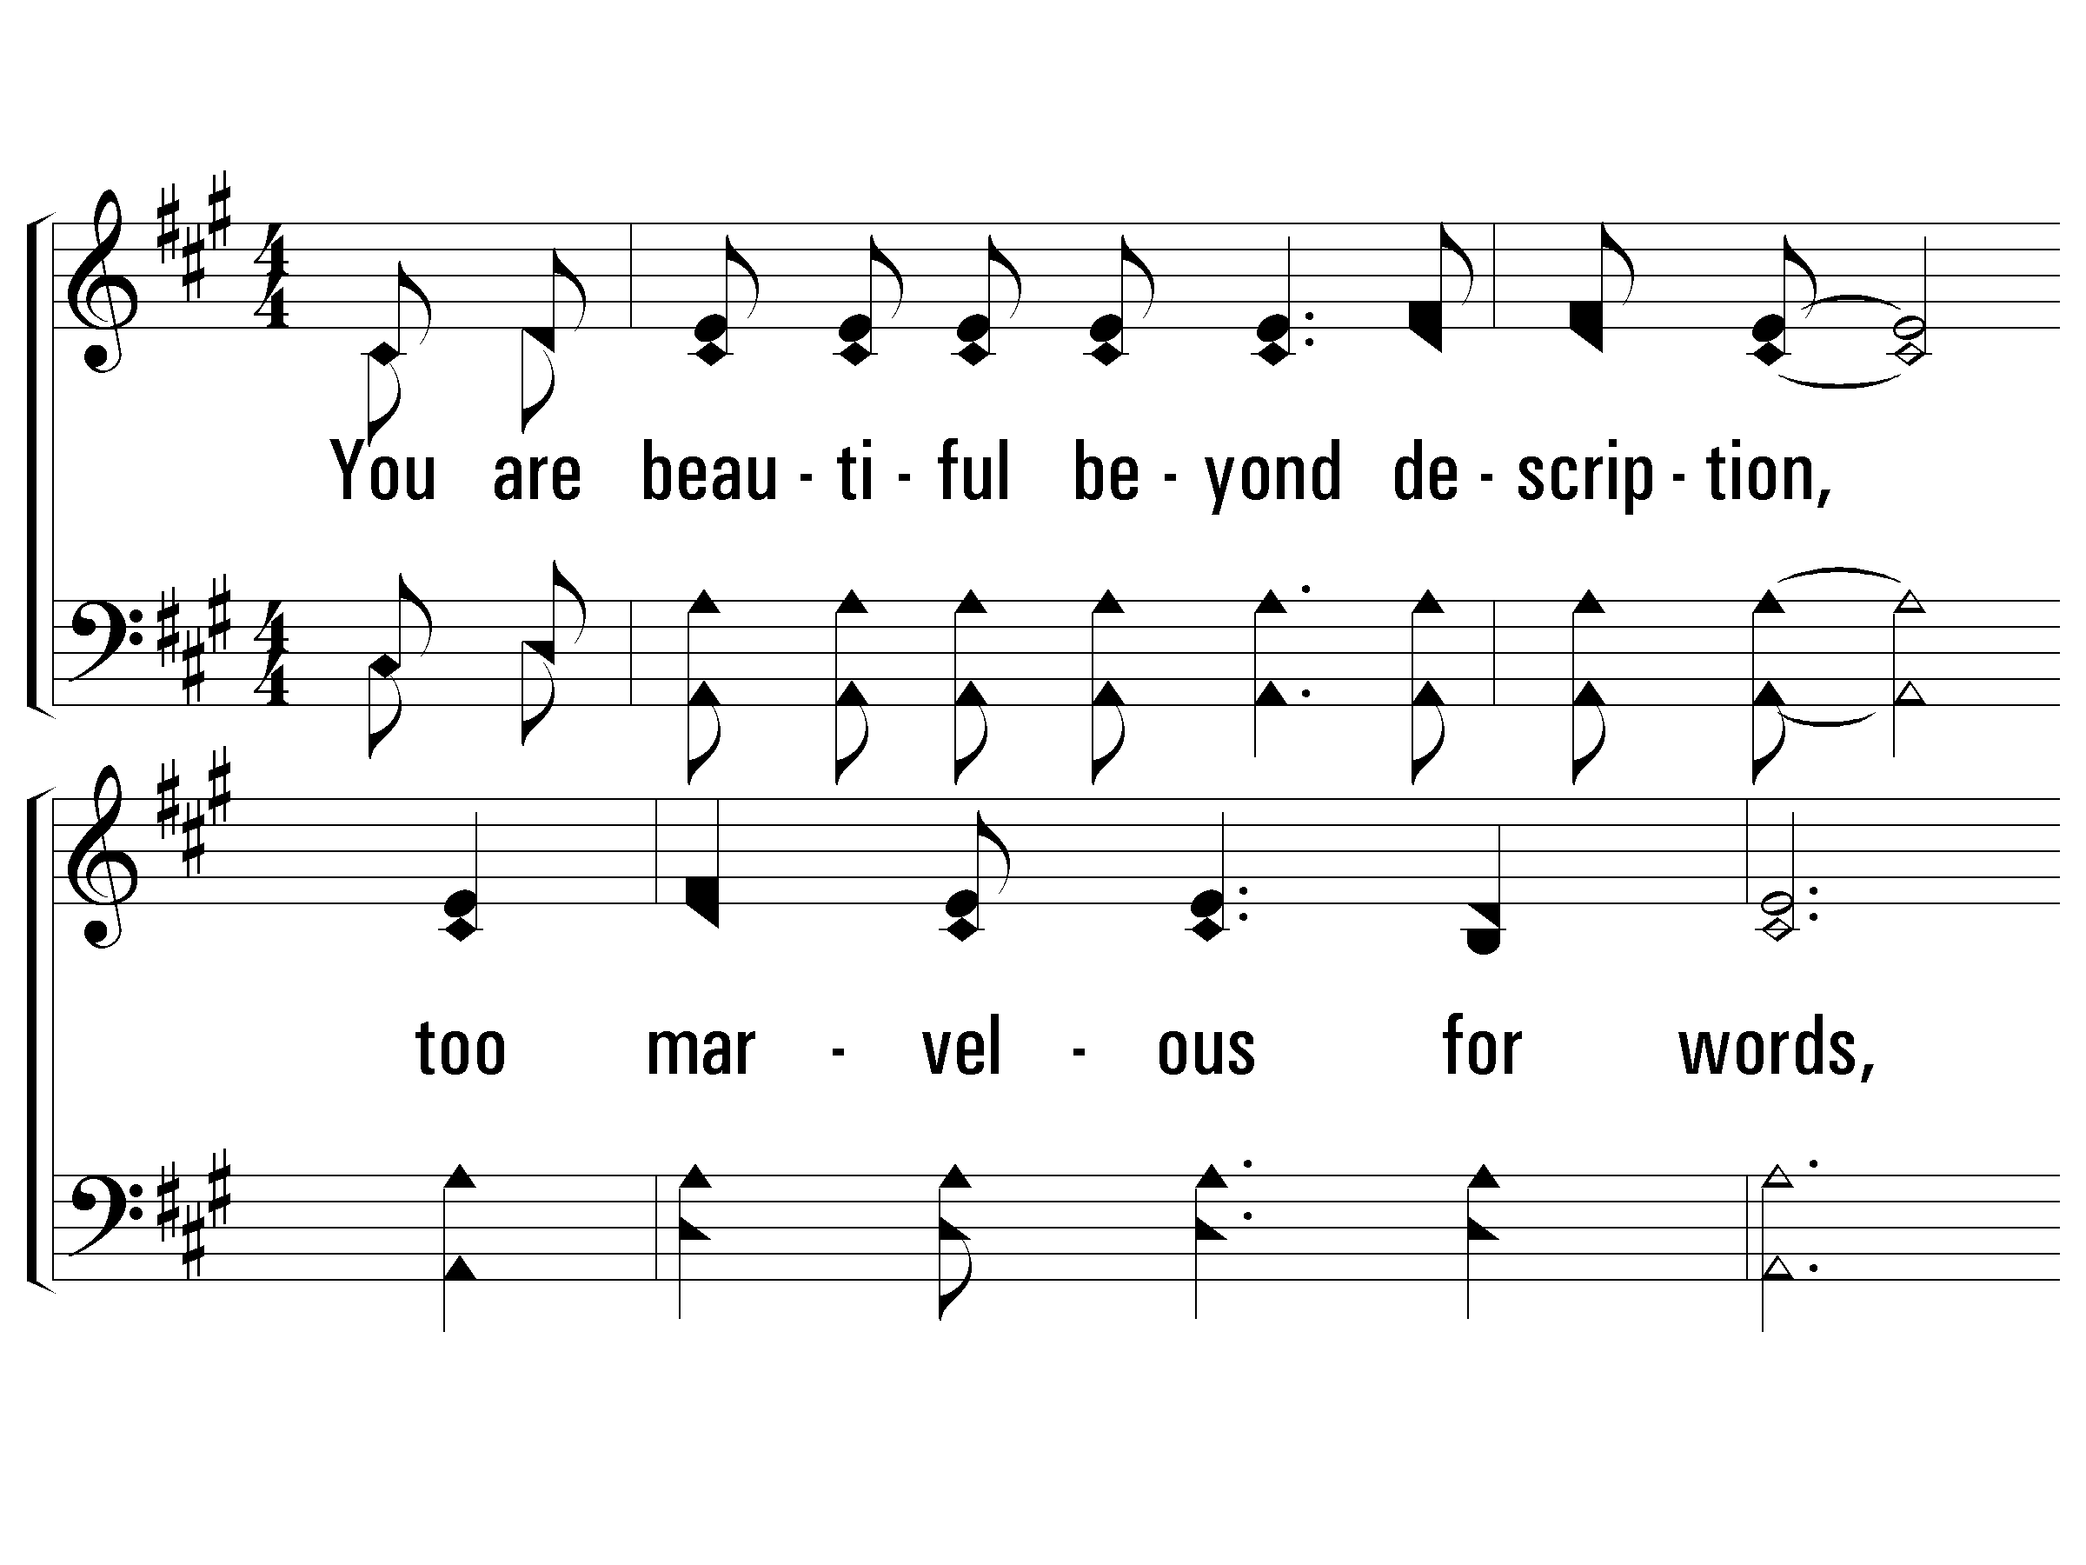
1 - I Stand In Awe
You are beautiful be-yond description,
too marvelous for words,
Too wonderful for comprehension,
like nothing ever seen or heard.
Who can grasp Your infinite wisdom,
who can fathom the depth of Your love?
You are beautiful beyond description,
majesty enthroned above.
And I stand, I stand in awe of You,
I stand, I stand in awe of You;
Holy God, to whom all praise is due,
I stand in awe of You.
Words and Music by: Mark Altrogge / Arr: Reid Lancaster / Copyright © 1988 by People of Destiny International
(Administrated by CopyCare USA c/o The Copyright Company, Nashville, TN)
All Rights Reserved. International Copyright Secured. Used By Permission
© 2001 The Paperless Hymnal™

Slide 31
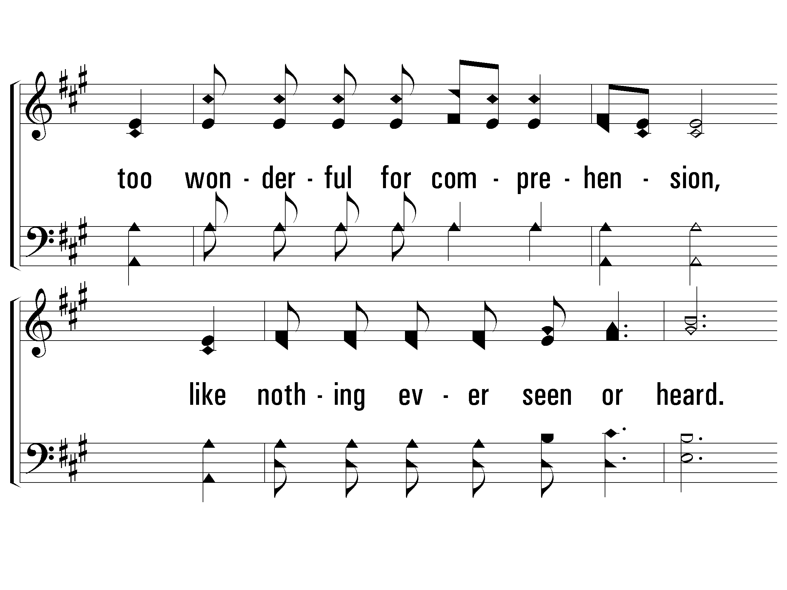
1 - I Stand In Awe
© 2001 The Paperless Hymnal™

Slide 32
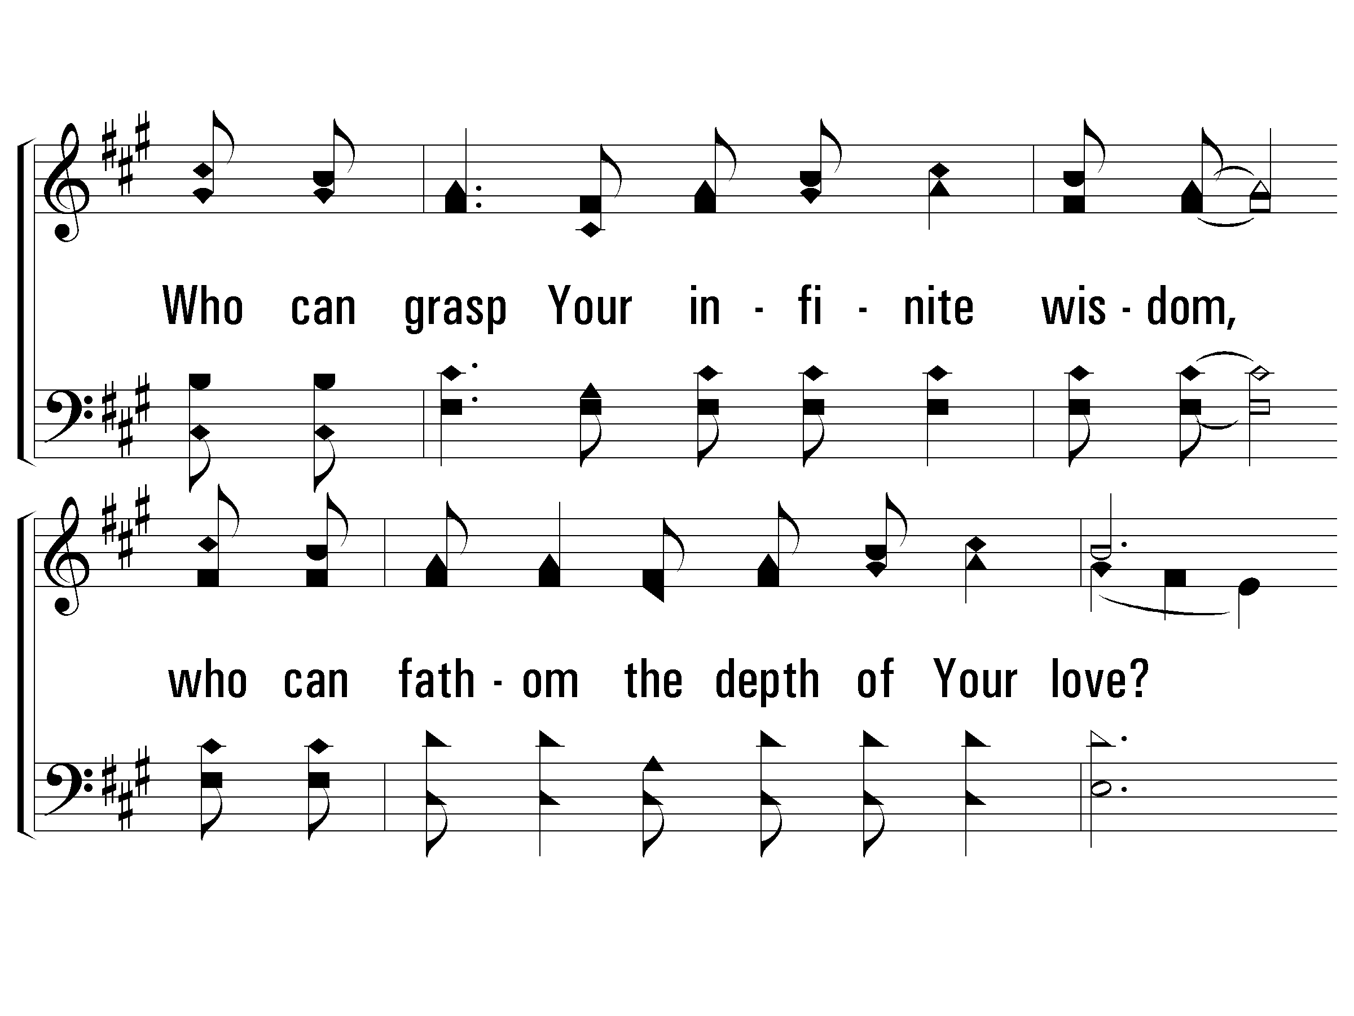
1 - I Stand In Awe
© 2001 The Paperless Hymnal™

Slide 33
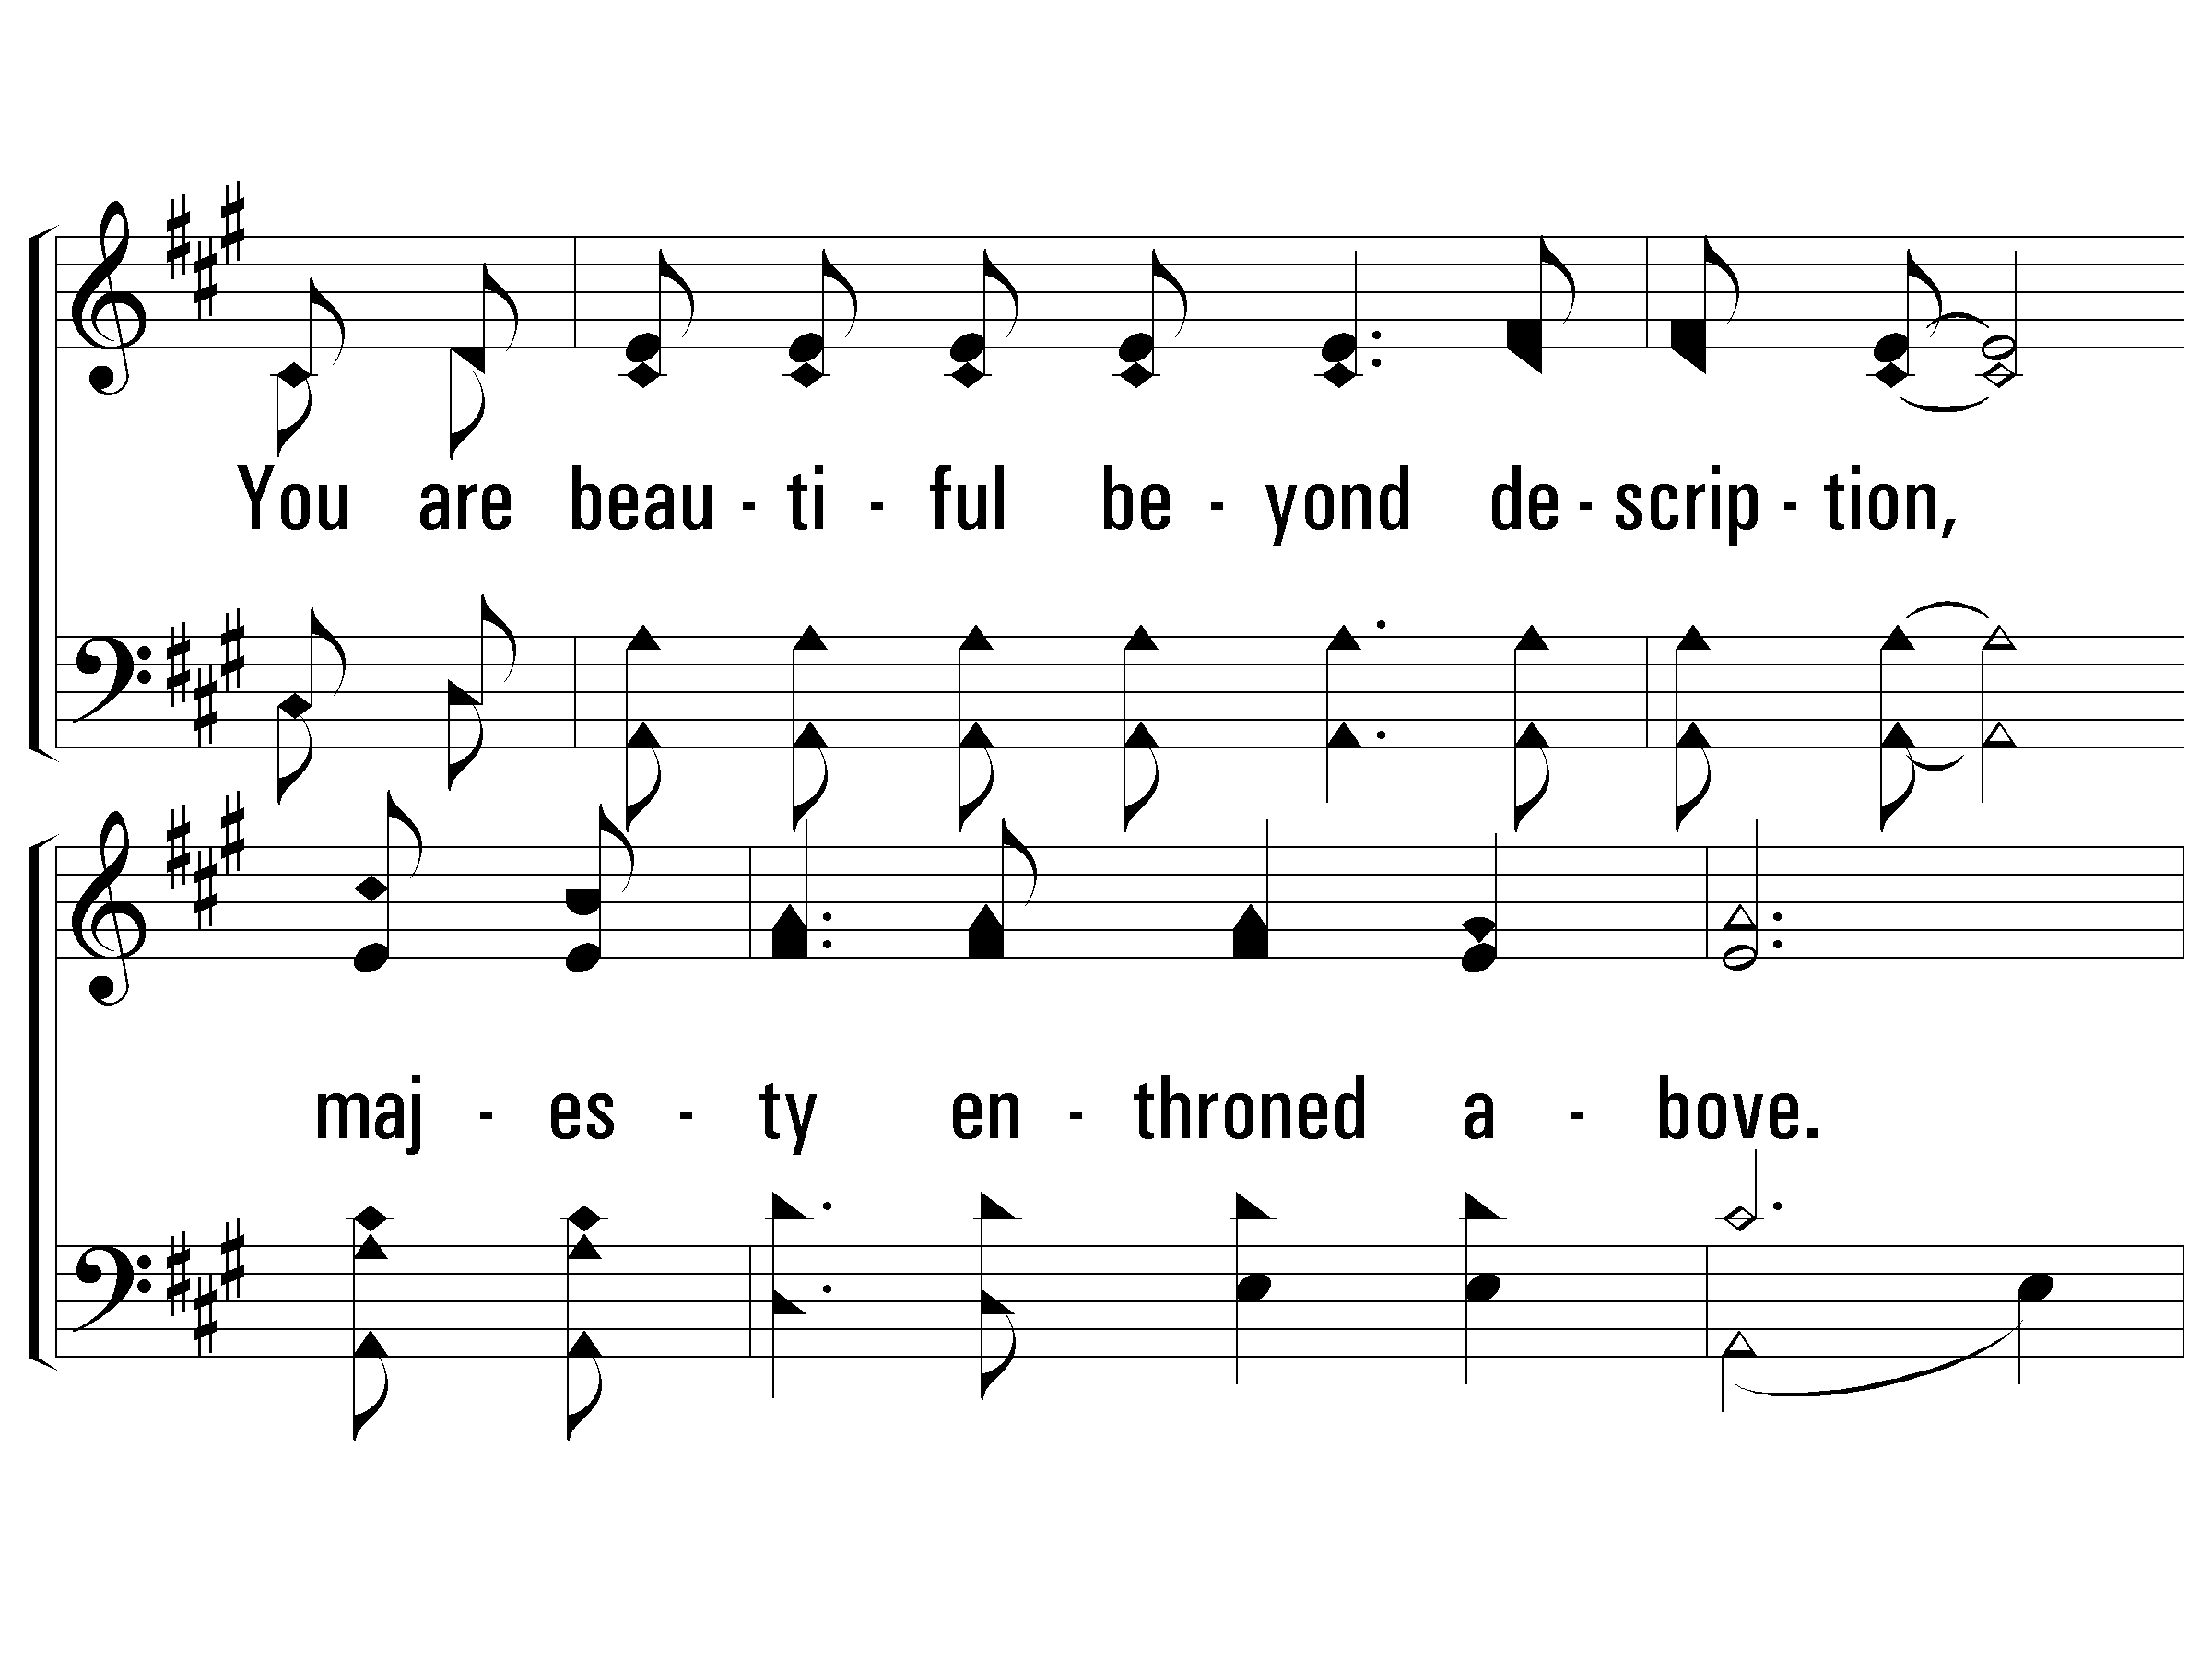
1 - I Stand In Awe
© 2001 The Paperless Hymnal™

Slide 34
1 - I Stand In Awe
© 2001 The Paperless Hymnal™

Slide 41
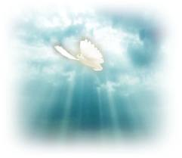
신랑의 아름다움 (아가서 5장)

Slide 45
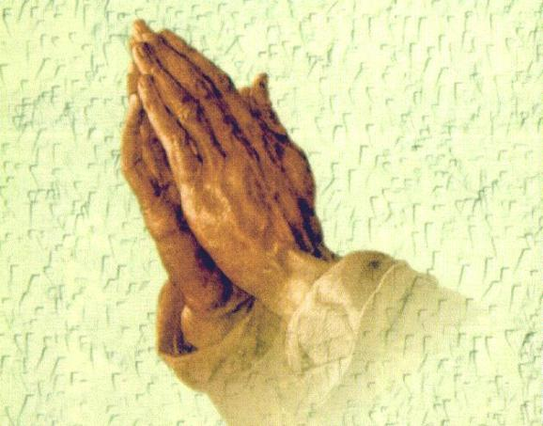
폐회 기도
김순배 강도사

Slide 47
교회 소식
하나님이 꿈꾸시는 교회에 나오셔서 예배드리는 모든 성도님들을 환영합니다.

Slide 51
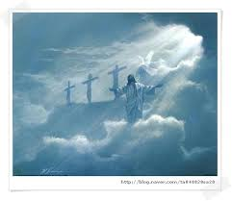
I will be with you always even until the end of the world

